Slide 1
注意力机制与Transformer模型介绍
田 洋

Slide 2
普通的Encoder-Decoder结构：（基于RNN）
Encoder
Decoder
y1
y2
y3
<EOS>
A
h1
A
h2
A
h3
......
h1'
h2'
h3'
h_{init}
语义编码C
=h0
h_{init}'
x₁
x₂
x₃
=h0'
<SOS>
y1
y2
y3
=y0
h₁ = f(h₀, x₁), h₂ = f(h₁, x₂),
h₃ = f(h₂, x₃), h₄ = f(h₃, x₄),
......
即：h_{i} = f(x₁, x₂, x₃, ..., x_{i})
h₁' = g₁(h₀', y₀, C), y₁ = g₂(h₁', y₀, C)
h₂' = g₁(h₁', y₁, C), y₂ = g₂(h₂', y₁, C)
......
即：y_{j} = g(y_{0,}y₁,...,y_{j-1,}C)
Notes:
1. 要提到语义编码C是Encoder阶段的最后一个隐藏状态，所以C包含着x1,x2...，也就是整句话的信息。
2. 将右边的式子解释清楚，说明 g1,g2,g的变换

Slide 3
其概括形式：
y1
y2
y3
y₁ = g(C)
y₂ = g(C, y₁)
y₃ = g(C, y₁, y₂)
......
y_{j} = g₃(C)
C = f(x₁, x₂, x₃)
Encoder
语义编码C
Decoder
x1
x2
x3
疑问：所有的预测输出y₁,y₂,y₃...都完全依赖于同一个语义编码C来决定，真的科学吗？
Notes:
1. 把右边公式要讲清楚，说明每个y都只由一个语义编码C来决定，而与之前的输入完全无关。要说明编码C肯定会有信息损失。
这样肯定是不科学的。

Slide 4
以机器翻译为例：
· 在翻译“汤姆”时，原句中的三个词对其贡献度不同，关联度最高的应该是Tom。同样，与“追逐”关联度最高的是“chase”，与杰瑞关联度最高的是“Jerry”。
Tom chase Jerry
语义编码C
汤姆 追逐 杰瑞
· 在C中，所有词的对应权重是相同的。并且固定编码C能表示的信息有限，尤其是在长句子中。
· 提出注意力机制，使得在翻译时不同词时，注意到各个词的贡献（相关性）。
Decoder：
y1 = f1(C₁)
y2 = f1(C₂, y1)
y3 = f1(C₃, y1, y2)
不再用同一个C，C₁,₂,₃包含了不同权重。
Encoder：
原：C = f(x₁, x₂, x₃)
现：C₁ = g(0.8*f(x₁)+0.1*f(x₂)+0.1*f(x₃))
汤姆
追逐
杰瑞
Decoder
Encoder
C1
C2
C3
权重如何计算？
Tom
chase
Jerry
Notes:
1. 首先提到，在普通的语义编码C中，所有词的权重相同。

Slide 5
我们该如何确定每个词的权重值呢？
用QKV来表示：
Q(Query):查询
K(Key)：键
V(Value)：值
context
③ 加权求和
C_{j} = ∑α_{ij}h_{i}
获得权重 α1 α2 α3 α4
用context替代之前的编码C，来生成新的预测值。
（K, V）= (h_{i}, h_{i})
② Softmax层，得到权重
① 计算相关度
y1
_{h1}
_{h2}
_{h3}
_{h4}
Q = Hj
h1
h2
h3
H1
h_{init}
A
A
A
A
=h0
H_{init}
x₁
x₂
x₃
x₄
<SOS>
计算相关度的常用方法有乘法和加法两种，乘法：eij = score(hi, hj') = hi * hj'
Notes:
1. 要说明和之前的model不同，这里编解码器没有一个直接的C将他们连接起来。
2. 说明计算context的三个步骤。
3. 使用QKV的语言来描述一下。

Slide 6
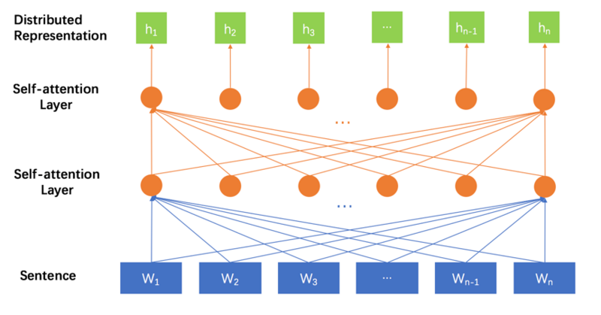
什么叫self-attention？
· 回忆普通的Attention机制，Q取Decoder时的隐藏状态，K, V取Encoder时的隐藏状态。通过QKV计算新的状态，并用于预测输出。通过Attention，将Encoder和Decoder连接起来了。
· 而self-attention（自注意力），顾名思义，它是指Q，K，V全部来自于Encoder，或者全部来自于Decoder。此时，Q=K=V，都是由所有词的词向量构成的一个矩阵。旨在寻找序列内部的联系。
· 下面是self-Attention的计算公式：
Q=K=V=[W1, W2, ..., Wn]
= [[ ... ],
[ ... ],
[ ... ]]
(这里的W1, W2, ..., Wn都是词向量)
词之间的距离都是1

Slide 7


Transformer的变种self-attention
· Transformer模型采用的是变种的 self-attention机制，引入了两个新的概念：
① 采用缩放点乘法：
d_{k}为词向量的维度，超参数。为了抵消点乘可能在softmax层带来的不良影响。
② 采用多头注意力(Multi-head Attention)：
注意，在普通self-attention的计算公式中Q=K=V=词向量矩阵。而在这里， 传入Attention的是Q，K，V各自经过一个线性变换的结果，所以在计算Attention时，已经各不相同了。
多头：采用多组不同的权重矩阵，得到多组不同的Q，K，V，分别计算，最终将计算结果合并。之后再右乘一个加权矩阵Wº，使得它的维度与之前保持一致。

Slide 8
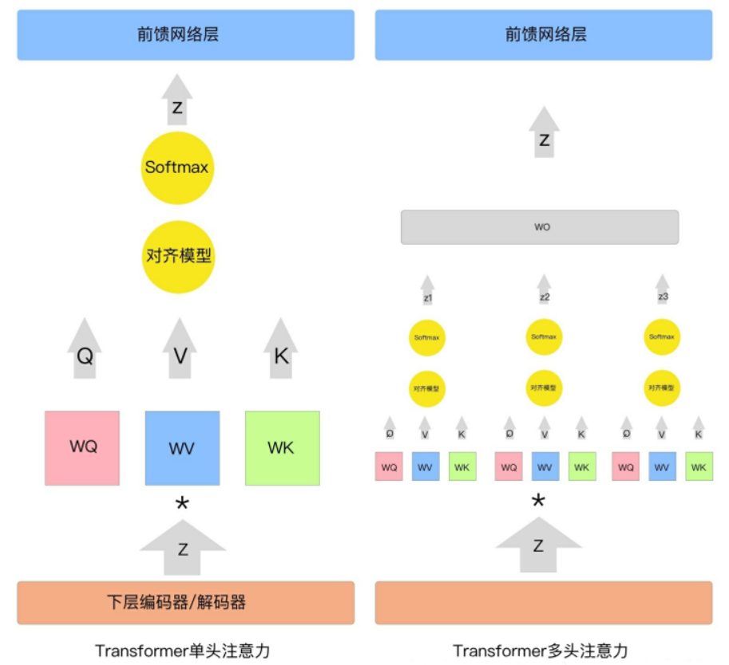
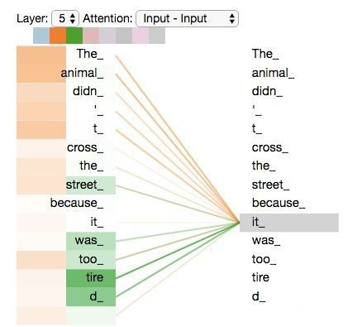
由于每个注意力头初始化参数（W_{Q}，W_{V}，W_{K}）不一样，所以每个注意力头可以学习到不同的注意力空间。

Slide 9
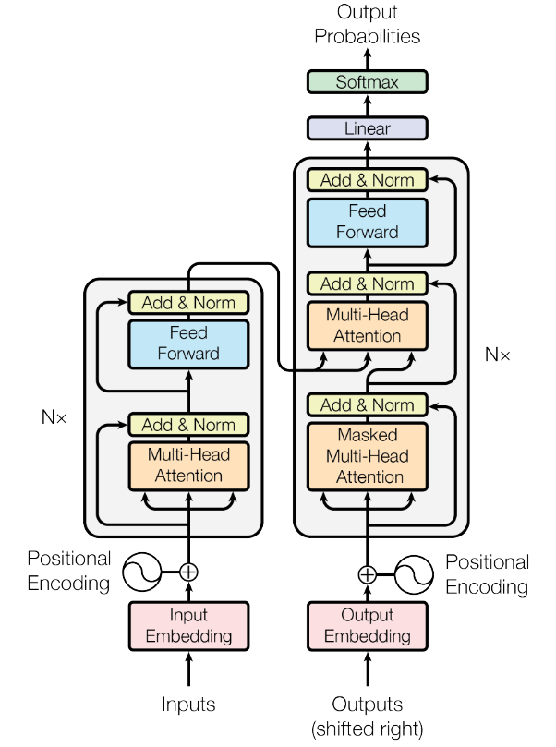
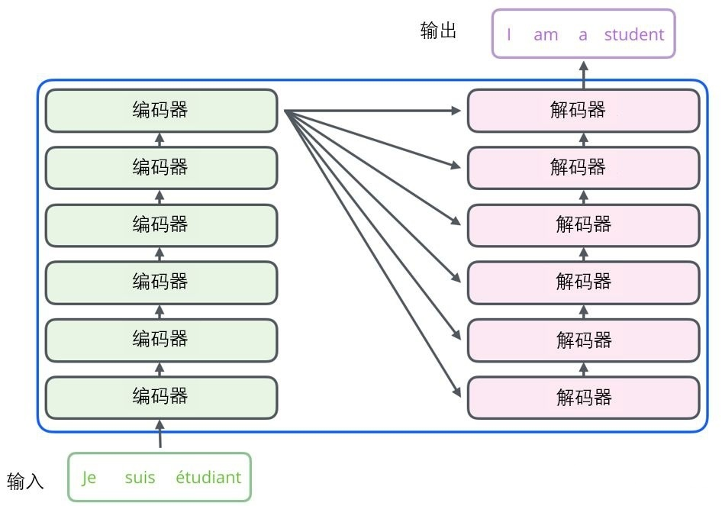
Transformer的结构总览
· Transformer也是一种Encoder-Decoder结构的模型。
Decoder
Encoder
· Transformer由6个右边那样的结构，堆叠而成。

Slide 10
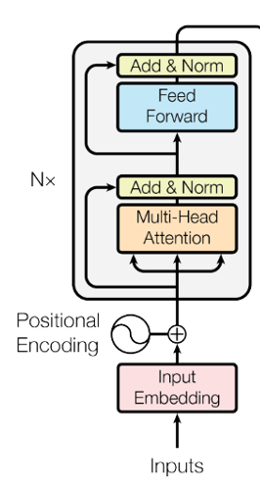
数据输入
1. 数据输入，包括：① 词嵌入(Embedding) ② 位置编码(Position Encoding)
① 词嵌入：原始输入是一条一条的数据，每条数据由词序号组成。比如 [1, 23, 2525, 6224, 22525, 6224]。将他经过一个随机的权重矩阵，可以将其中的每个序号变成一个词向量。
② 位置编码：在self-attention机制中，不包含数据的序列信息。类似于词袋模型，每个词都会和其他所有词计算相关性，丢失了词顺序的信息。
比如 “牛 吃 草”，“草 吃 牛”，“吃 草 牛”，这三个句子计算出来的Attention完全相同！
为了弥补这一点，提出添加位置编码。
1.

Slide 11
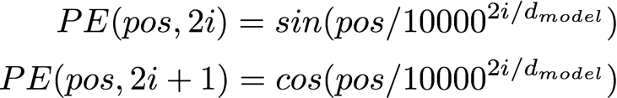
位置编码
位置编码公式：
pos对应输入的位置，i是指该词向量的内部位置。
编码特征
编码特征
看一个例子——“牛 吃 草”：
设“草”这个词对应的词向量编码是：W₂ = [0.015, 0.252, 0.623, 0.125]，可知 d_{model} = 4。
在原句子中，草的顺序是第2个词，则 pos=2。
那么这个词对应的 PE=[sin(2/10000^{0/4}), cos(2/10000^{1/4}), sin(2/10000^{2/4}), cos(2/10000^{3/4})]
位置特征
最终，“草”这个词的词向量等于： W₂ = W₂ + PE（采用加法来进行特征组合）

Slide 12
Encoder部分
2.
2. 编码器层，包括：
2.1 Attention层：主要是一个多头注意力层，之后是一个残差连接和层规范化。
残差连接Add： 本来 y = sublayer(x)，使用残差连接后 ：
y =sublayer(x) + x，可以避免梯度消失的问题。
层规范化Norm：让数据分布更合理，加速收敛。
2.2
2.1
2.2 前馈全连接层：使用一个前馈网络，之后是一个残差连接和层规范化。
使用了两次线性变换和一次Relu激活函数。

Slide 13
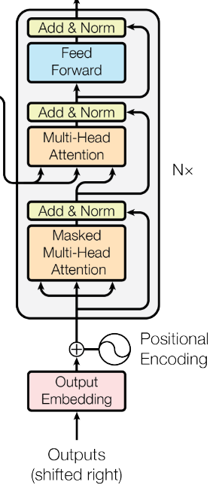
Decoder部分
解码器层和编码器层类似，只是变成了三个子层，并且，要注意数据的QKV的取法。
3. 这个子层负责用来对已生成的目标端句子建模，但是是经过masked（掩盖）操作的。
因为在做机器翻译的时候，输出的词不仅依赖于输入的词序列，还依赖于你已经预测出的词。然而在训练时网络，我们已经知道了想要输出的完整的目标序列，这样不符合训练的要求。
所以采用mask操作，在对输出的序列进行attention计算时，只用到已经预测输出的结果，而不能用未来的输出结果。
没用为什么还要输出？为了计算loss
3.

Slide 14
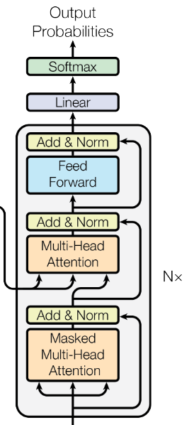
6.
Decoder部分
4. 这个子层是一个self-attention计算层。
注意这里的 K，V来自于编码层，而Q是来自于你已预测的序列。通过这个层将解码器和编码器相互连接。模拟的效果就是，在生成词的时候，能够查询到输入词的信息。
5.
5. 这里和编码层一样，是一个全连接网络层。
4.
6. 这是经过6个重叠起来的编解码器层之后，最终的输出层。它负责将最后一个解码器的输出经过一个linear层后变成一个概率分布，再经过softmax，将概率分布转化为具体的概率值。之后就可以根据不同的策略来生成词。
K V Q

Slide 15
Self-Attention的优势
和传统的Encoder-Decoder相比，self-attention主要有以下几点优势：
1. 基于RNN的En-De模型，因为RNN是顺序执行的缘故，所以无法并行化。而 self-attention在同一层的计算时是独立的，可以并行计算。
2. 计算复杂度低，self-attention的复杂度是 O(n² · d)，而RNN是 O(n · d²)，n为序列长度，d为编码长度，通常 d > n。
3. 最重要的一点，在self-attention机制中，无论词的绝对位置在哪，词与词之间的距离都是1。也就是说，其相关性的最大路径长度也只是1；而RNN中，最大长度是 n（开头至末尾），而距离越远，就会使得信息丢失越多。所以，self-attention能更好地捕获全局信息。

Slide 16
参考文章：
1. Attention is all you need
https://arxiv.org/abs/1706.03762
2. 《深度学习中的注意力机制》
https://www.zhihu.com/question/68482809/answer/264632289
3. 《深度学习中的Attention机制》
https://blog.csdn.net/guohao_zhang/article/details/79540014
4. 《BERT大火却不懂Transformer？读这一篇就够了》
https://zhuanlan.zhihu.com/p/54356280
5. 《“变形金刚”为何强大：从模型到代码全面解析Google Tensor2Tensor系统》
https://segmentfault.com/a/1190000015575985
6. 《attention is all you need解读》
https://zhuanlan.zhihu.com/p/34781297

Slide 17
关于训练数据的处理：
处理前：
代码1： function() {..........}
① ② ③
代码2：
function() {..........}
④ ⑤ ⑥
（假设能分成3段）
x y
① ②
② ③
④ ⑤
⑤ ⑥
数据1：
数据2：
数据3：
数据4：
成对处理

Slide 18
数据生成部分：
1. 先取一个输入序列，开始生成预测序列：
2. 生成的只能有两种结果：
① 生成了结束符</s>：本次生成结束，开启下一次生成。
② 生成达到长度上限：则将达到上限的这段生成序列再作为输入，继续生成，再根据新的生成序列判断是否要继续生成。
这样，直到生成了</s>才会终止一次完整的生成过程。
3. 下一次生成，则使用新的输入序列。
（这样的生成过程会更像训练过程）

